Slide 1
６ 学び・共生
【項目】
① 学び
② 共生

Slide 2
① 学び
万博開催時には、次代を担う子どもたちの学びの機会として万博への来場機会を提供、万博での発表の機会を設けること等により世界に
触れ、未来を考える体験・学びの機会を提供した。これら万博を通じて得られた経験を一過性とすることなく、今後の取組につなげ、次世代の育成につなげていく。
2025（万博開催後）の成果
今後の課題と取組の方向性
□子どもたちの万博での学び ▶次代を担う子どもたちに、世界の英知が結集された最新の技術やサービス等に直接触れる体験を重ね、将来に向けて夢と希望を感じとってもらうため、万博への来場機会を提供 ▶万博会場での発表・発信を通じ社会参画力と協働・共創力を育成 ▶英語で漫才を行うEMO-1グランプリを開催、実践的な英語力・ コミュニケーション能力向上・大阪の文化魅力の世界発信 ▶支援学校の子どもたちの表現活動を通して大阪の支援教育を発信 □府民の万博を通した学び ▶万博関連資料等レガシーの文化的継承 ▶識字・日本語教室と夜間中学を紹介する展示会を開催し、SDGs 達成に向けた機運を醸成 ▶世界的にも特徴的な大阪の歴史文化を学べるワークショップを実施し、府内文化観光資源への誘客を促進 ▶万博で出会った国や技術を知るために収集した、万博の理念、テーマに関する資料を提供 ▶けいはんな学研都市の魅力を広く発信し、先端技術や文化への関心の拡大 ▶がんの最先端治療法であるBNCTを催事で広く発信し、認知度の 向上および関心の喚起 | □万博での体験を踏まえ、より一層、深い学びにつながるような支援を 実施 ・オンライン上のフォーラム等で発表する際、万博での学びを活かしたアイデアが地域などの社会課題の解決につながるような探究的な学習の充実 ・収集した万博関連資料とともに約300万冊の蔵書を活用し、府民と「知」を繋ぎ ウェルビーイングを実現する取組を実施 ・万博で体験した未来社会をもとに、誰もが輝ける社会の実現に向けたアクションを、学校の枠を超えてディスカッションするなど、当事者意識をもって新たなアイデアの創出に取り組むための支援を実施 ・万博レガシーを活用し、次世代育成のためのプロジェクトを継続実施 ・児童・生徒による万博での学びの振り返りと成果発表 ・児童・生徒による未来社会のデザインに向けた具体的なアクションの発信 ・府立高校生を対象に海外研修を実施し、国際感覚を持つ大阪の発展を支える人材を輩出

Slide 3

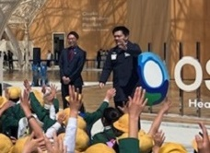
① 学び
□子どもたちの万博での学び
成果（到達点）
・次代を担う子どもたちに、世界の英知が結集された最新の技術やサービス等に直接触れる体験を重ね、将来に
向けて夢と希望を感じとってもらうため、万博への来場機会を提供
取組内容
▶子どもたちに万博への来場機会を提供
・府内の小中高生等を万博に招待
・保護者同伴で来場できない子どものために、「夏休み特別招待」を実施
・能登半島地震及び豪雨災害で被災した地域の子どもたちを、万博・大阪観光に招待
→実際に来場した児童・生徒からは「楽しかった」「とても勉強になった」との声が寄せられた
【成果】 児童・生徒 約55万人招待（対象約85万人）
未就学児 約5.5万人招待（対象約14万人）
夏休み特別招待 約400人招待（再掲）
能登半島地域の子ども 888人参加（再掲）
▶大阪の子どもたちの招待
・子どもたちが最先端の技術やサービスに触れ、将来への夢と希望を持てるよう、万博への来場機会を提供
（※入場料が必要となる４歳以上の子どもが対象）
（１）府内の小・中・高校生等の招待
入場チケットの購入、緊急相談窓口の設置、子ども専用列車にかかる森ノ宮待機所の設置 等
（２）府内在住の４・５歳児等の招待
各家庭等からの申請に基づき入場チケットを配付するためのシステム運用、事業周知のための広報 等
▶能登半島地域の子どもたちの招待（再掲）
万博への子ども招待

Slide 4
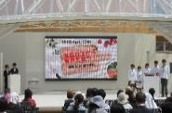
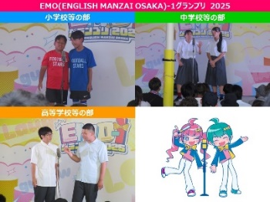
① 学び
□子どもたちの万博での学び
成果（到達点）
・万博会場での発表・発信を通じ社会参画力と協働・共創力を育成
・英語で漫才を行うEMO-1グランプリを開催、実践的な英語力・コミュニケーション能力向上・大阪の文化魅力の世界発信
・支援学校の子どもたちの表現活動を通して大阪の支援教育を発信
取組内容
School Festival in Expo ～by the students of Osaka ～等
・大阪ヘルスケアパビリオン等において、生徒が魅力ある企画内容を検討し、
ワークショップ、ステージパフォーマンス、作品展示等を実施
→府立学校延べ125校の小中高生が参加（7月～8月の間の５日間）
・「いのち輝く未来社会のデザイン」を体現できるよう、産業界との連携やプロの演奏家による指導等を受け、各国からの来場者に伝わる表現方法を検討
イベント参加者数：7月29日、30日、8月17日、18日、23日の５日間 約7,380人
府立学校 ：延べ125校
EMO-1グランプリ
・ギャラリーWESTにおいて府内の小中高校生が来場者に
英語で漫才を行い、大阪の文化や魅力を世界に発信する
大会を開催（７月30日）
イベント来場者数：約700人 府内参加小中高：32校（３６組）
・事前に小中学校各9校で専門人材によるワークショップ
を行い、英語による漫才を作成するプログラムを実施
彩りのピース展～支援学校の子どもたちによるモザイクアートの世界～
・ギャラリーWESTにおいて、「ともに生き、ともに未来を創る」をテーマに、大阪府立支援学校の子どもたちが制作した作品を組み合わせた集合作品「モザイクアート」を展示
（7月30日）
・会場内３面の壁面に投影されたモザイクアートと会場を包み込む立体音響により、
絵の中の世界に入り込む体験を演出
イベント来場者数：874人 府立支援学校：47校
▶万博会場での子どもたちの発表
わくわく・どきどきSDGsジュニアプロジェクト
・大阪ヘルスケアパビリオンリボーンステージに
おいて、「2025年日本国際博覧会協会教育
プログラム」を活用して地域や社会課題の
解決に向けて探究した内容についての
発表会を実施（４月22日）
→ 社会に参画する力の育成につなげる機会になった
イベント参加者数：約350人
府内中学校 ：11校
わたしの好きが世界を変えるワークショップ
・シグネチャーパビリオン「いのちの遊び場クラゲ館」において、中島さち子テーマ事業プロデューサーと連携した「万博STEAM教育
プログラム」を活用した探究活動の成果として、好きなモノ・コトと万博のテーマを掛け合わせたワークショップを実施（6月～9月の間の15日間）
→ 府立学校12校が参加
・インクルーシブな視点を持って国内外のあらゆる方に向けたワークショップを実施
15日間のワークショップを実施し、約3,000人の方が体験

Slide 5
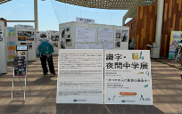
① 学び
□府民の万博を通した学び
成果（到達点）
・万博関連資料等レガシーの文化的継承
・識字・日本語教室と夜間中学を紹介する展示会を開催し、SDGs達成に向けた機運を醸成
・世界的にも特徴的な大阪の歴史文化を学べるワークショップを実施し、府内文化観光資源への誘客を促進
取組内容
2025年日本国際博覧会関連資料の収集
・万博関連資料を、文化的資料として収集
・寄贈依頼や職員等の現地での収集により計９８３点を収受済
・媒体種類別：図書４０点、新規雑誌1３点、その他ポスター・チラシ・リーフレット等930点(令和7年11月末現在）
展示会「博覧会の展覧会」
・令和2年度から毎年、資料展示や各種イベントを開催
  開催場所:大阪府立中之島図書館 3階展示室
  Part5「世界最大の行事（祭典）～未来・世界との出会い～」
  開催期間：令和6年11月25日～12月25日
  来場者数：6,143人 （トークイベントは2日間で134人）
小展示 「万博の日本館」
・過去の万博の日本館についての展示で万博の機運醸成
  開催期間：令和６年11月11日～令和7年1月18日
  開催場所:大阪府立中之島図書館 ３階 大阪資料・古典籍室１
万博リユース事業
・シグネチャーパビリオン EARTH MARTの茅を用いて、日本民家集落博物館にて参加体験型の遊び場創り等のイベントを実施するとともに、茅葺き民家（文化財）の屋根葺替えに利用
識字・夜間中学展 in 大阪・関西万博
～すべての人に教育の機会を～
・７月30日にギャラリーWESTにおいて、府内の識字・日本語教室と夜間中学を紹介する写真パネル等の展示会を開催し、SDGsの目標４「質の高い教育をみんなに」の達成に向けた機運を醸成
大阪歴史体感ワークショップ
・7月31日にギャラリーWESTにおいて、世界的にも特徴的な大阪の歴史文化を学べるワークショップを実施し、日本の文化・歴史の奥深さへの理解を促進
【内容】古代衣裳体験、銅鐸せっけん作成体験、キャラクターとの写真撮影、府立博物館の多言語パンフレット配布、図録・グッズ・勾玉作成キット販売等

Slide 6
① 学び
□府民の万博を通した学び
成果（到達点）
・万博で出会った国や技術を知るために収集した、万博の理念、テーマに関する資料を提供
取組内容
スゴいぞ万博 行くぞ万博 展
・万博の開幕に先立ち、万博の全体像と会場の雰囲気を知ることができる関連グッズや模型、会場マップやパビリオンを紹介するパネルの設置をはじめ、万博チケットの購入、予約方法などを説明
展示期間：令和7年3月29日～4月30日 場所：大阪府立中央図書館 2階多目的室
開催期間中の来館者数：34,832人
EXPO2025春の陣 大阪・関西万博クイズラリー
・万博理念について興味を持ってもらい万博に足を運ぶきっかけとして、万博に関するクイズラリーを実施
・参加者には問題に関連するパビリオンや図書館資料を紹介
実施期間：令和7年5月9日～5月18日 場所：大阪府立中央図書館 参加者数：1,251人
大阪・関西万博クイズラリー
EXPO2025夏の陣 「知る×感じる 万博in図書館」
・万博の魅力、見どころ等をリアルに感じてもらうため、万博愛好家等によるトークショーや、
万博公式アプリ「バーチャル万博」を活用した万博会場の疑似体験を楽しめるイベントを開催
実施日：令和7年8月1日 場所：大阪府立中央図書館 ライティホール 参加者数：214人
EXPO2025秋の陣 資料展示「世界と未来を知ろう！」
・万博に関連した「世界を知ろう」と「未来を知ろう」の２つのテーマで資料展示を実施
・図書館の資料を通じて、万博へ行った人には万博で知った国や技術を深く知る契機に、
まだ行っていない人には 、会期中の来場を促す契機とした
展示期間：令和7年9月12日～10月8日 場所：大阪府立中央図書館 1階展示コーナー
開催期間中の来館者数：32,831人
知る×感じる 万博in図書館

Slide 7




① 学び
□府民の万博を通した学び
成果（到達点）
けいはんな学研都市の魅力を広く発信し、先端技術や文化への関心の拡大
取組内容
体験展示
けいはんなの先端技術を体験できる展示を実施。
▶「けいはんな万博２０２５」を開催
・「万博会場（夢洲）」および「けいはんな学研都市のエリア」において、けいはんなの魅力を発信する「けいはんな万博2025」を実施
・こどもから大人まで幅広く、けいはんなの先端技術を体験できる展示や、技術や歴史・文化に触れられるワークショップを実施
・万博会期中において、ロボットやアバター、ウェルビーイング、
スタートアップ、サイエンス&アートなど、多様な分野にわたり、74ものイベントを展開
万博会場（夢洲）
日程：4月23日、9月19日
会場：大阪ヘルスケアパビリオン リボーンステージ
内容：科学技術や文化に関心を持ってもらう機会として、以下の
4つを実施
体験展示（XR、アバターなど）
ワークショップ（化学実験、茶摘み体験など）
クイズラリー
ゆるキャラ集合（3府県ゆるキャラ＋ミャクミャク）
来場者数：延べ約5,000名
MR技術を使い、現実とバーチャルを自然に接続。よりリアルな体験を実現
食べ物の見た目を変えることで味覚を操作する最新のAR技術を体験
万博会場からけいはんな学研都市にあるアバターロボットを操作し、同エリアを散策
ワークショップ
けいはんなの技術や歴史・文化に触れる機会の提供。
セロテープで作るステンドグラス。簡単な工作を通して光の現象を学ぶ
果物電池で動くロボットペンギンとのふれあいを通して、エネルギーについて学ぶ
お茶摘みを体験し、生産者からお茶の作り方を
学ぶ

Slide 8

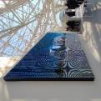
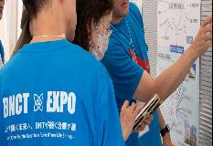
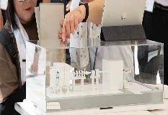
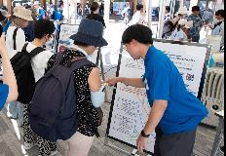
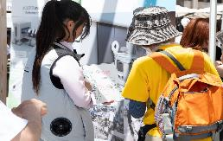
① 学び
□府民の万博を通した学び
成果（到達点）
・がんの最先端治療法であるBNCTを広く発信し、認知度の向上および関心の喚起
※BNCT；ホウ素中性子捕捉療法（Boron Neutron Capture Therapy）
取組内容
大型ビジョンでの動画放映
▶万博会場に展示ブースを設置し、がんの最先端治療法であるBNCTを広く発信
・会場に設置された大型ビジョンで、BNCTの専門家へのインタビュー動画や、治療の仕組みが
わかる動画を常時放映
・事前にBNCTについて学んだ府内の高校生がスケッチブックに手作りしたフリップを使用し、
来場者にわかりやすく説明
日程：8月21日
会場：大阪ヘルスケアパビリオン リボーンステージ
来場者数；約1,500名
放映動画
・ 専門家のインタビュー動画（BNCTの展望等）
・ ステラファーマ、住友重機械工業制作の動画(治療の仕組み)
BNCTの専門家(ドクター)による説明
治療に用いる「サイクロトロン(陽子を加速させる装置)」の模型を披露
治療に用いる「ホウ素化合物」の説明
事前にBNCTを学んだ高校生が手作りのフリップを使用して来場者に説明

Slide 9
② 共生
万博開催時には、万博に訪れる方々の多様な受け入れに向けてバリアフリー対応が進むなど、共生社会に向けた取組が進んだ。さらに大阪・関西万博のテーマである、「いのち輝く未来社会のデザイン」のもと、「人間一人一人が、自らの望む生き方を考え、それぞれの可能性を最大限に発揮できる」社会実現にむけ、万博からSDGsへの取組を世界に発信したところ。これらレガシーを今後の取組に生かしていく。
2025（万博開催後）の成果
今後の課題と取組の方向性
□万博においてSDGsの達成に向けた取組を世界に発信 ▶万博会場において、「OSAKA JAPAN SDGs Forum」やブース 出展を実施し、SDGs達成に向けた様々なステークホルダーの取組の加速を図るとともに、先進的な取組を世界に発信 □万博から地域共生の取組を世界に発信 ▶万博会場で「OSAKAから地域共生の未来をつくる」プロジェクトの催事を開催し、地域共生の取組を発信 □万博を契機とした女性活躍推進 ▶ドーンセンターでの取組や万博がめざす女性活躍推進を体感できるイベントの実施等により、女性活躍と万博開催の機運を醸成 □万博を契機としたバリアフリー化の推進 ▶大阪府福祉のまちづくり条例の改正による建築物バリアフリー基準の見直し（令和2年ホテル・旅館等、令和7年万博を踏まえたトイレ・小規模店舗等のバリアフリー） ▶既存建築ストックの改修促進（ホテル等バリアフリー改修補助） ▶より高水準なバリアフリー化への誘導を図るため、バリアフリー設計の指針であるガイドラインの見直し・充実化（令和5年小規模店舗等、令和7年万博での取組の反映） ▶施設のバリアフリー情報の発信強化（ポータルサイト化） ▶建築物や道路、駅など面的・一体的なバリアフリー化の促進 （JR弁天町の乗換え円滑化等） | □万博のレガシーとして、SDGs先進都市を実現 ・ SDGs達成に向けた多様なステークホルダーの取組加速化に向け、SDGs宣言 プロジェクトの推進、SDGsフォーラムや府民の社会課題参画を促すセミナーの 開催 □女性活躍推進の加速 ・「ドーンdeキラリ」など若年層を取り込んだ啓発イベントを実施 ・OSAKA女性活躍推進会議の構成団体等と若年層をつなぐことで、幅広い分野での取組を推進し、「ジェンダー視点の主流化」に寄与 □さらなるバリアフリー化の推進 ・万博で進展した先導的なバリアフリー設備（フラッシュライト及び大人用介護ベッド）の実装化促進 ・万博での取組等を反映したガイドラインの普及促進・浸透化 ・既存建築ストック（宿泊施設や小規模店舗）のバリアフリー改修等の促進 ・バリアフリー情報の発信・充実化等による利用者の利便性向上 ・作品へのアクセス障壁を軽減する障がい者の文化芸術鑑賞の推進 ・先端技術を使ったボーダレスな芸術鑑賞手法を創出、企画展の実施 （ボーダレス鑑賞モデルの例：生成AIによる対話型鑑賞、立体型音響設備による音楽鑑賞、３Dスキャナや３Dプリンタによる触覚鑑賞）

Slide 10
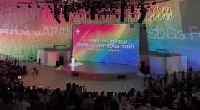
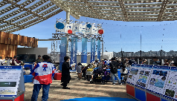
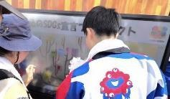
② 共生
□万博においてSDGsの達成に向けた取組を世界に発信
成果（到達点）
・万博会場において、「OSAKA JAPAN SDGs Forum」やブース出展を実施し、SDGs達成に向けた様々なステークホルダーの取組の加速を図るとともに、先進的な取組を世界に発信
取組内容
▶「OSAKA SDGs Forum」の開催（令和5～7年度）
・多様なステークホルダーのSDGsアクションの加速化と、ステークホルダーの垣根を超えた
連携創出（マッチング）を図るため、令和5年度より「OSAKA SDGs Forum」を開催
・令和7年度のフォーラムは万博会場内で開催
令和５年度 OSAKA SDGs Forum（参加者：177名）
令和6年度 OSAKA KANSAI SDGs Forum（参加者：212名）
令和7年度 OSAKA JAPAN SDGs Forum（参加者：1,552名）
※「OSAKA JAPAN SDGs Forum」開催（令和7年9月5日）
「SDGs 先進都市」の実現に向け、万博会場内のEXPOホール「シャインハット」にて開催
国連GSDR執筆者や世界No.1サステナブル企業の講演、パートナーシップをテーマとした
パネルディスカッションなど、多様なプログラムで構成され、万博からSDGsへの取組を世界に発信
▶ブース出展（令和7年度）
・SDGs未来都市計画に基づき、府市共催でブース出展を実施
「大阪のきれいな海と安全な水」をテーマに水道や下水道について楽しく学べる体験コーナーをはじめ、
大阪市の水環境への取組を紹介するパネルや動画による展示や、⼤阪府のSDGs推進の中核を
担ってきた「私のSDGs宣⾔プロジェクト」を実施
SDGsキッズEXPO～楽しく学ぼう！大阪の海と水～（令和７年9月15日）
参加者：約6,000名（SDGs宣言参加者数1,139名）
OSAKA JAPAN SDGs Forum
SDGsキッズEXPO
～楽しく学ぼう！大阪の海と水～
私のSDGs宣言プロジェクト

Slide 11

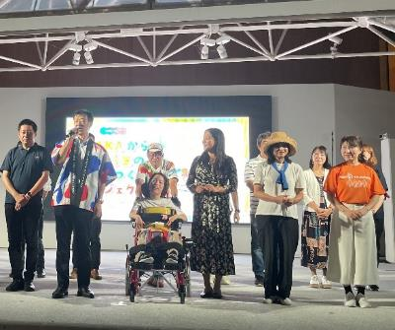
② 共生
□万博から地域共生の取組を世界に発信
成果（到達点）
・万博会場において「OSAKAから地域共生の未来をつくる」プロジェクトの催事を開催することで、すべての人々が地域、暮らし、生きがいをともに作り高めあうことのできる地域共生の取組を府内外に発信
取組内容
▶「地域共生社会」の実現をめざし、子どもや高齢者、障がい者を支える福祉分野の様々な取組を紹介し、その経験を万博のレガシーとして府内外に広める
・令和６年度は、府内の福祉団体や民間企業、万博協会等と連携し、万博への機運醸成も兼ねた「OSAKAから地域共生の未来をつくる」プロジェクト プレイベント～Road to EXPO 2025～を開催
・令和７年度は、万博会場で先進技術の発表、アート作品発表、ダンス、楽器演奏、トークショー、「こさえたん（府内障がい者福祉施設の製品）」等によるブース出展を行う催事を開催
・約30の団体・企業等が発信、２日間で述べ約7,000名が来場
  日 時：9月14日（日）9時～20時10分
  9月15日（月・祝）9時～20時30分
  会 場：大阪ヘルスケアパビリオンリボーンステージ
  EXPOメッセ「WASSE」（9月14日のみ）
「OSAKAから地域共生の未来をつくる」
プロジェクト チラシ
「OSAKAから地域共生の未来をつくる」
プロジェクト グランドフィナーレ

Slide 12
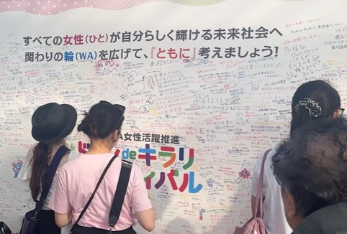

② 共生
□女性活躍推進の加速
成果（到達点）
・ドーンセンターや万博会場で女性活躍推進にかかる啓発イベントを開催、若年層をはじめ多数の府民の思いを発信
取組内容
▶女性活躍推進に関する情報発信や万博の積極的なPR活動による、女性活躍推進と
万博開催への機運醸成
令和６年度ではトークイベントや万博PRブースの設置等により、女性活躍と万博開催の機運を醸成
令和７年度はドーンセンターでの取組に加えて、万博への参加により、万博がめざす女性活躍推進
を体感できるイベントを実施し、特に未来を担う若者への啓発や若者からの発信の機会を創出
・学生による「未来社会への発信・提言」コンテストでは、＜女性の理系進学＞
＜生理への理解＞＜性別に縛られないコミュニケーション＞など様々な分野での
提言があり、若年層の考えや取組を発信
・ギャラリーWESTにてイベントを実施、万博会場に訪れた多くの方に寄せ書き等の形で
女性活躍に対する思いを発信
・女性活躍推進をテーマとしたウーマンズ パビリオン内「WA」スペースでのイベントでは、
学生の提言について考えるワークショップを実施し、性別や年代を超えた交流がなされ、
若年層からのアイデアが多くの方の意識改革にアプローチ
ドーンdeキラリフェスティバル
2025 with万博
ドーンdeキラリフェスティバル
2025 with 万博 チラシ

Slide 13
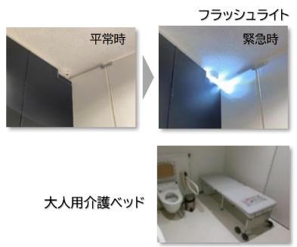
② 共生
□万博を契機としたバリアフリー化の推進
成果（到達点）
・誰もが自由に安心してでかけられるまちの実現に向けて、施設のバリアフリー化を推進するための取組が進展
取組内容
▶万博を契機としたバリアフリー水準の向上に向けた取組
・福祉のまちづくり条例の改正（令和７年10月公布/令和８年４月施行）
万博で先導的に取り入れられた設備（フラッシュライト及び大人用介護ベッド）の設置義務化
・バリアフリー設計の指針であるガイドラインの改訂（令和８年３月予定 万博での取組の反映等）
※いずれも、令和７年７月に万博会場での現地検証等を経て措置
▶観光客が利用する施設等のバリアフリー環境が拡大
・大阪府福祉のまちづくり条例改正（令和２年、令和７年）
一定規模以上のホテルを新築する際のバリアフリー基準を強化
（令和２年３月公布/令和２年９月施行）
観光客など多くの方が日常的に利用する小規模店舗について、義務化対象施設を拡大（令和７年10月公布/令和８年４月施行）
・既存施設のバリアフリー改修への支援
万博来場時の乗換え駅となるJR弁天町駅で、エレベーターやホーム柵の設置等、バリアフリー化整備を支援
既存ホテルのバリアフリー改修等に対する補助制度の創設（令和７年８月）

